Slide 1
РАЗВИТИЕ ЭРОЗИОННОГО ЛАНДШАФТА ПО КОМБИНИРОВАННОЙ МОДЕЛИ ПЕНКА-ДЭВИСА
А.Ю. Сидорчук
МГУ им. М.В. Ломоносова, г. Москва, fluvial05@gmail.com

Slide 2
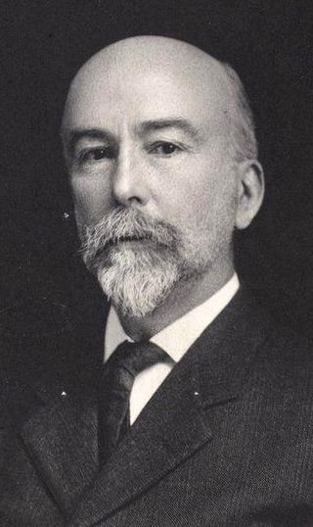
William M. Davis
The Geographical Cycle
The Geographical Journal, Vol. 14,
No. 5 (Nov., 1899), pp. 481-504 http://www.jstor.org/stable/1774538

Slide 3
юность
зрелость
переходный
период
старость пенеплен
поднятие
тектоническая стабильность
Географический цикл – последовательные стадии в развитии рельефа

Slide 4
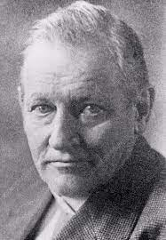
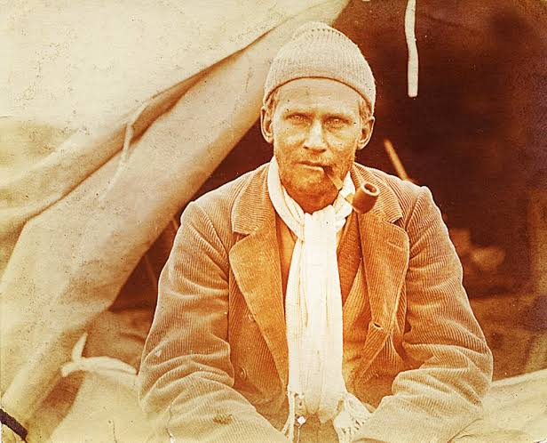
Альбрехт и
Вальтер Пенк

Slide 5
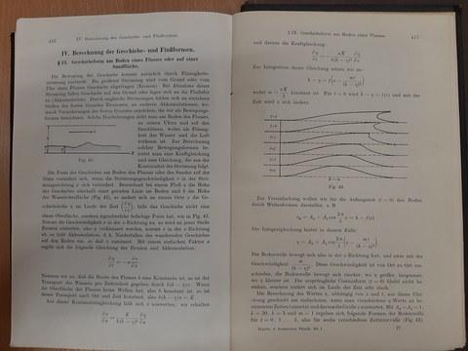
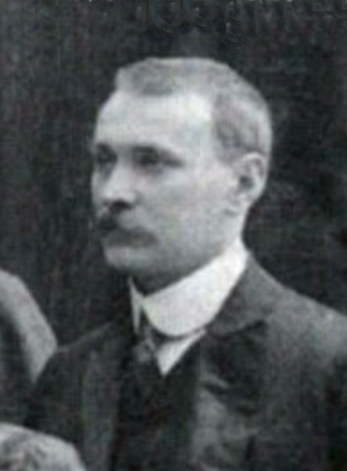
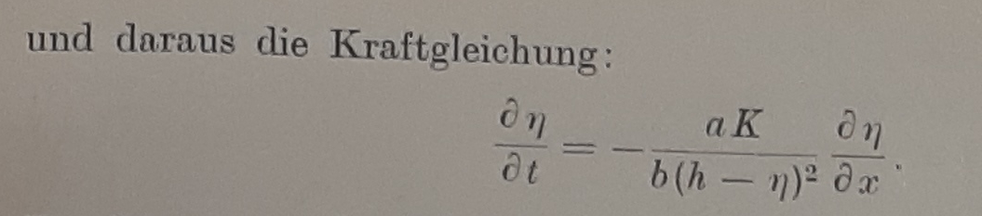
Феликс Экснер
Уравнение эрозии –
практическая реализация
дифференциального метода

Slide 6
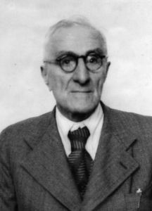
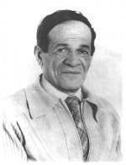
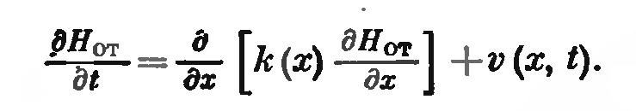

Михаил Андреевич Великанов (1879-1964)
Анатолий Сеитович Девдариани (1916 – 1991)
$$\frac{∂z}{∂t}=−a\frac{∂q}{∂x}$$

Slide 7
Цель сообщения
Модель географического цикла Дэвиса
с подробным описанием этапа поднятия по Пенку,
с использованием дифференциального метода Пенка
и уравнения эрозии Экснера

Slide 8
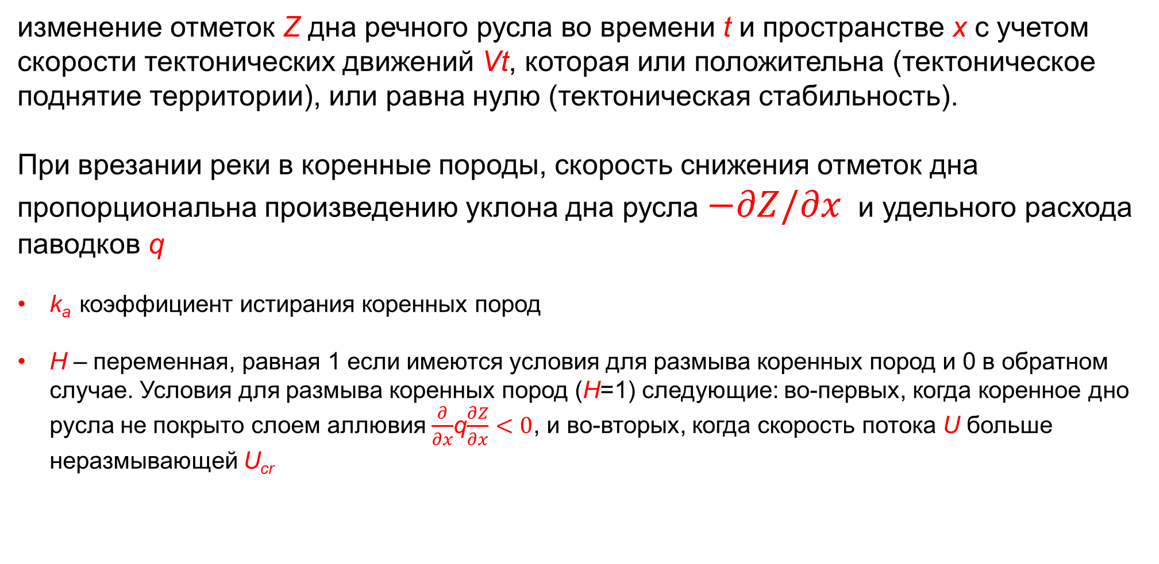
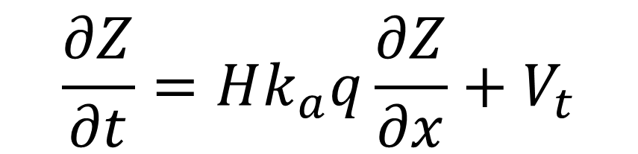
$$\frac{∂Z}{∂t}=Hk_{a}q\frac{∂Z}{∂x}+V_{t}$$
изменение отметок Z дна речного русла во времени t и пространстве x с учетом скорости тектонических движений Vt, которая или положительна (тектоническое поднятие территории), или равна нулю (тектоническая стабильность).
При врезании реки в коренные породы, скорость снижения отметок дна пропорциональна произведению уклона дна русла $−∂Z/∂x$ и удельного расхода паводков q
k_{a} коэффициент истирания коренных пород
H – переменная, равная 1 если имеются условия для размыва коренных пород и 0 в обратном случае. Условия для размыва коренных пород (H=1) следующие: во-первых, когда коренное дно русла не покрыто слоем аллювия $\frac{∂}{∂x}$q$\frac{∂Z}{∂x}<0$, и во-вторых, когда скорость потока U больше неразмывающей U_{cr}

Slide 9
Таким образом модель управляется начальным продольным профилем местности и пятью переменными, которые могут изменяться как во времени, так и в пространстве:
q удельный расход паводков м²/с
k_{a} коэффициент абразии 1/м
V_{t} скорость тектонических движений м/с
U_{cr} неразмывающая скорость м/с
H условие для размыва коренных пород
Кроме того имеются вспомогательные переменные и параметры для расчета удельного расхода и скорости потока

Slide 10
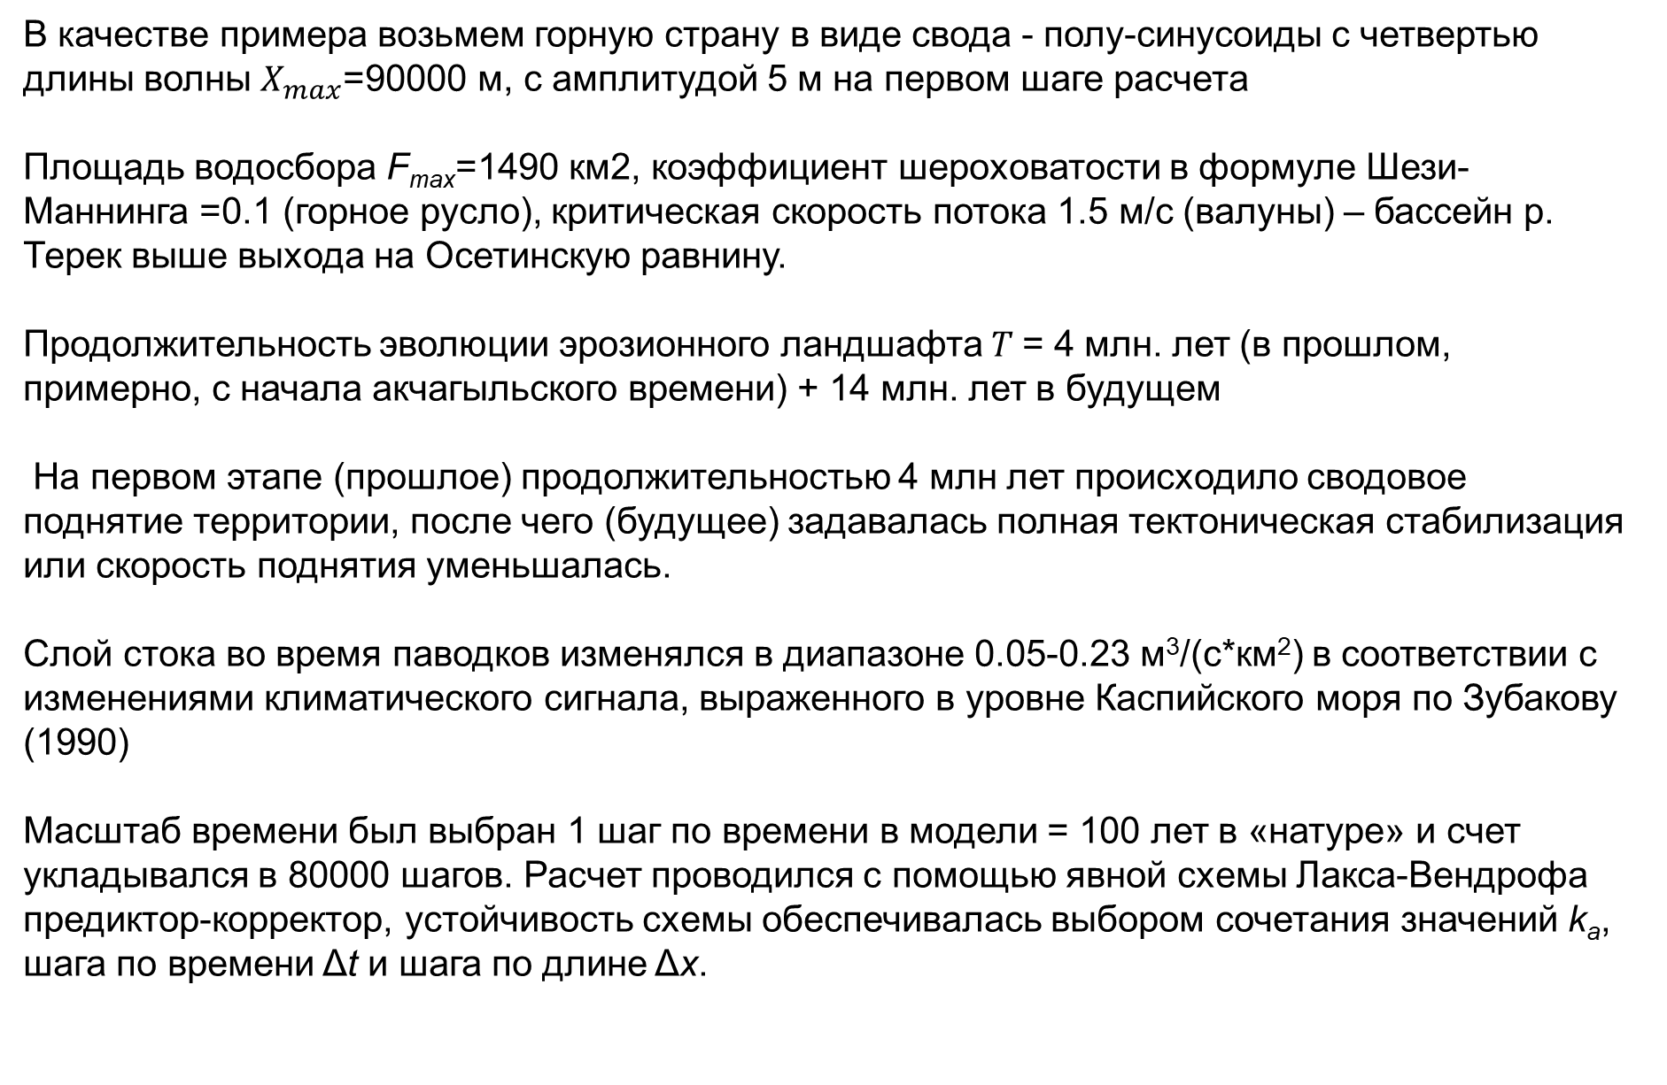
В качестве примера возьмем горную страну в виде свода - полу-синусоиды с четвертью длины волны $X_{max}$=90000 м, с амплитудой 5 м на первом шаге расчета
Площадь водосбора F_{max}=1490 км2, коэффициент шероховатости в формуле Шези-Маннинга =0.1 (горное русло), критическая скорость потока 1.5 м/с (валуны) – бассейн р. Терек выше выхода на Осетинскую равнину.
Продолжительность эволюции эрозионного ландшафта $T$= 4 млн. лет (в прошлом, примерно, с начала акчагыльского времени) + 14 млн. лет в будущем
На первом этапе (прошлое) продолжительностью 4 млн лет происходило сводовое поднятие территории, после чего (будущее) задавалась полная тектоническая стабилизация или скорость поднятия уменьшалась.
Слой стока во время паводков изменялся в диапазоне 0.05-0.23 м³/(с*км²) в соответствии с изменениями климатического сигнала, выраженного в уровне Каспийского моря по Зубакову (1990)
Масштаб времени был выбран 1 шаг по времени в модели = 100 лет в «натуре» и счет укладывался в 80000 шагов. Расчет проводился с помощью явной схемы Лакса-Вендрофа предиктор-корректор, устойчивость схемы обеспечивалась выбором сочетания значений k_{a}, шага по времени Δt и шага по длине Δx.

Slide 11
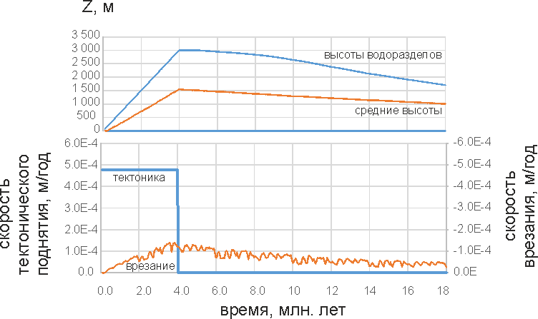
юность
зрелость
переходный
период
старость пенеплен
тектоническая стабильность
поднятие

Slide 12
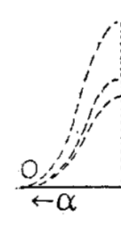
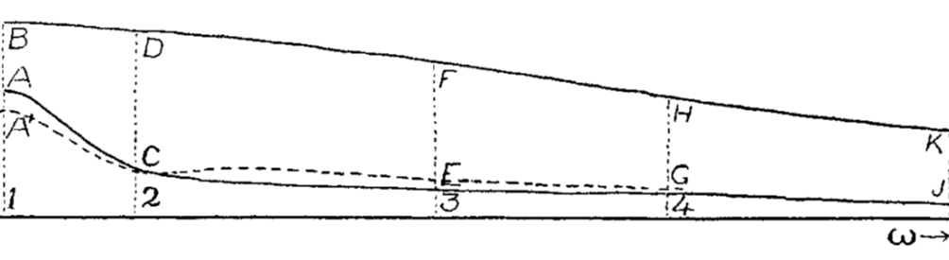
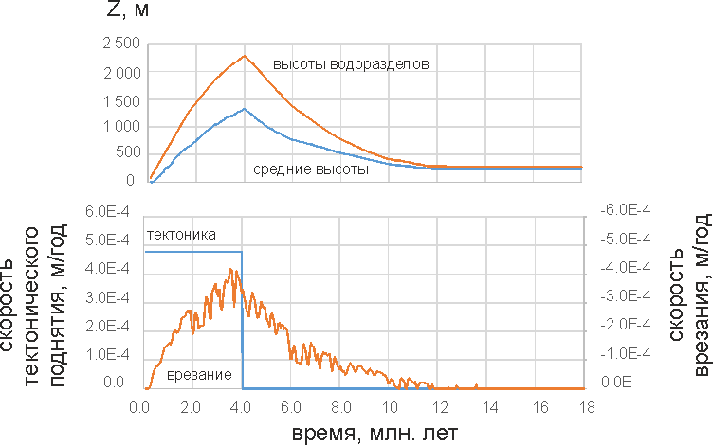
юность
зрелость
переходный
период
старость пенеплен

Slide 13
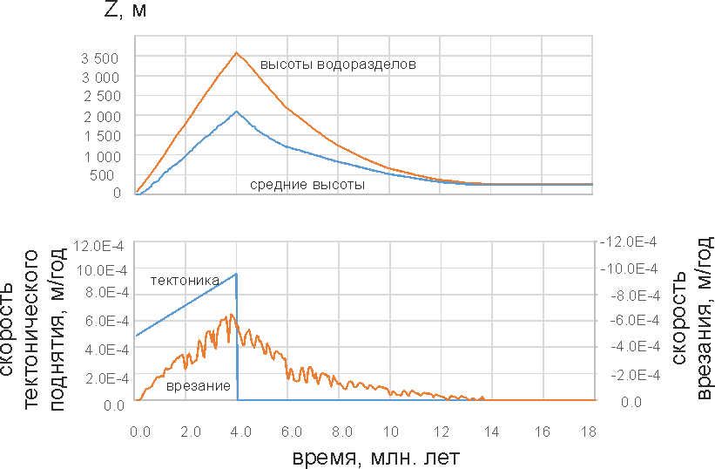
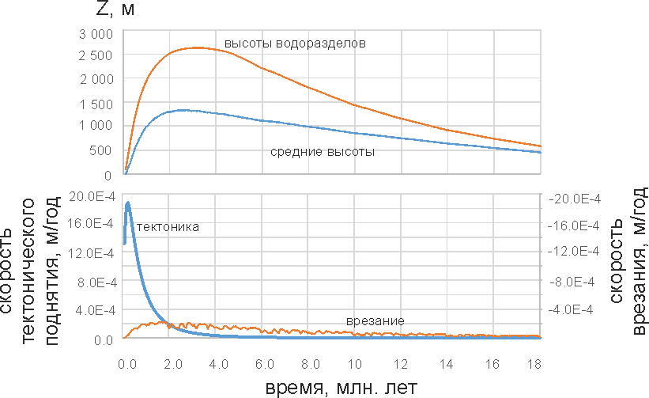

Slide 14
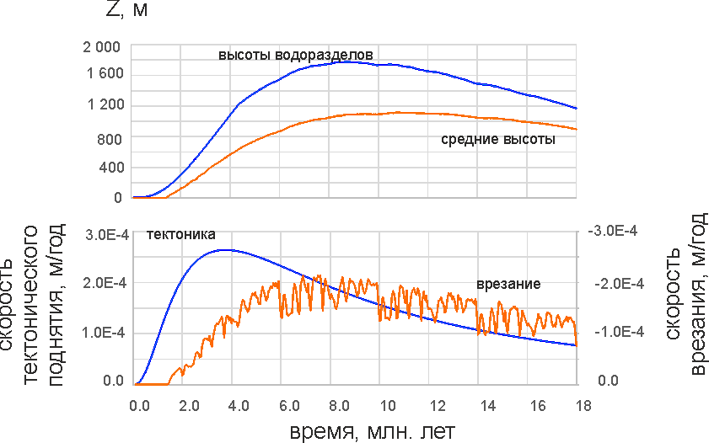

Slide 15
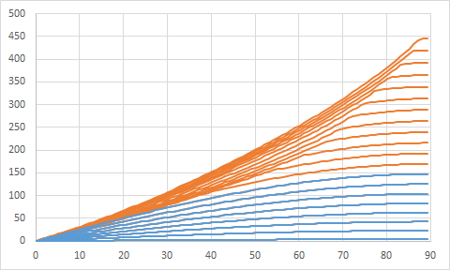
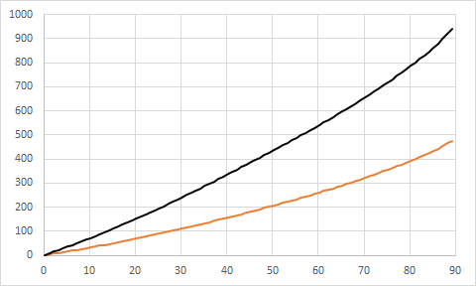
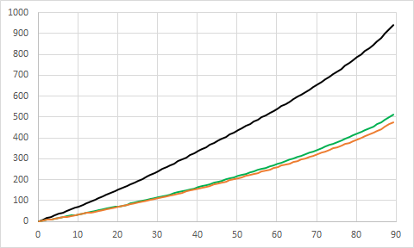
Первая стадия первого этапа – преимущественно, тектоническое поднятие
Вторая стадия первого этапа – скорость тектонического поднятия больше скорости врезания рек, но врезание охватывает весь продольный профиль реки
Первая стадия второго этапа – скорость тектонического поднятия меньше скорости врезания рек
Вторая стадия второго этапа – продолжение врезания рек и формирование пенеплена

Slide 16
Модель ориентирована на решение задач с со скоростями тектонических движений и скоростями врезания рек порядка долей миллиметра - первых миллиметров в год. Модель позволяет считать задачи с продолжительностью развития эрозионного ландшафта в миллионы лет при небольшом времени счета и сохранении устойчивости численной схемы.
Число сценариев с различными сочетаниями управляющих пространственно-временных функций и переменных в общем случае равно бесконечности, так что модель применима для исследования большого количества геолого-геоморфологических ситуаций
Модель может быть реализована по системе линий тока, что делает ее квази-трехмерной
Модель может быть полезна для студентов-геоморфологов, которые могут проигрывать различные сценарии эволюции эрозионного ландшафта при разных сочетаниях управляющих функций и параметров.

